Slide 1
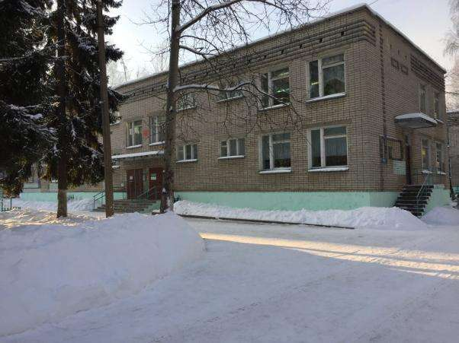
МДОУ «Детский сад № 42», корпус 2 г. Ярославль, ул. Пирогова, д. 27
Ваш малыш уже подрос?!
Перед Вами встал вопрос?!
Как же быть? Куда идти?!
В детский сад какой пойти?
Мы Вас приглашаем к нам!
Вам малыш не по годам
Будет умным, ловким, смелым,
Добрым, ласковым, умелым,
И всегда он будет рад
Посещать наш ДЕТСКИЙ САД!

Slide 2

Группа «Звёздочка»
Каждый день нас ожидает
Здесь какой-нибудь сюрприз,
Группа всех теплом встречает –
У нашей группы есть девиз!

Slide 3

Наш девиз:
«Морские звёздочки» дружно живут,
В игры играют, песни поют.
Очень любят они детский сад,
Каждый из них посещать его рад!

Slide 4
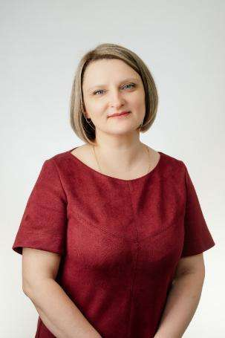
В группе вас встречают:
Воспитатель
Архиреева Анна Владимировна
Кого так любят «почемучки»
И уважают непоседы?
К кому детишки тянут ручки?
Кто знает детские секреты?
Ответ один – ходите в садик!
Народ там добрый и веселый.
Все дети знают: воспитатель –
Лучшее, что есть до школы!

Slide 5
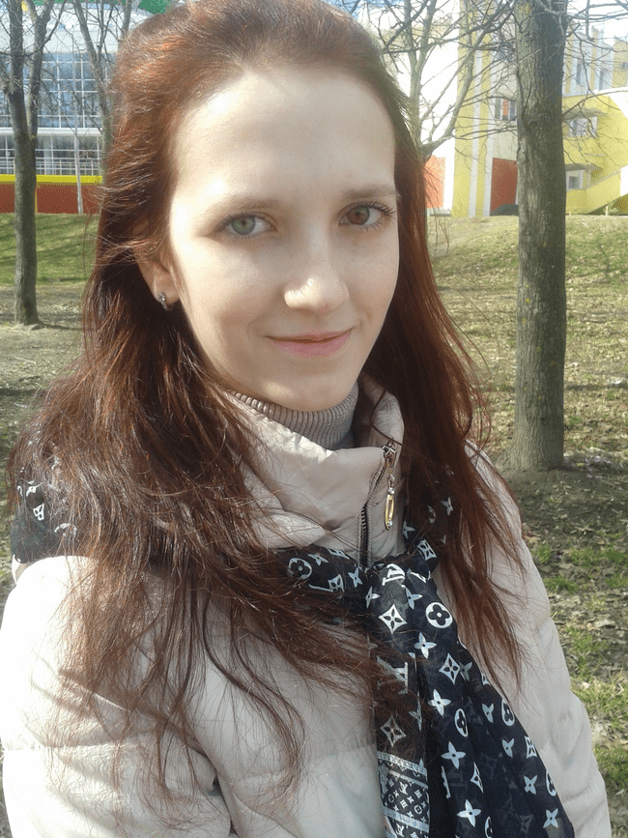
Младший воспитатель
Лапшина Кристина Сергеевна

Slide 6
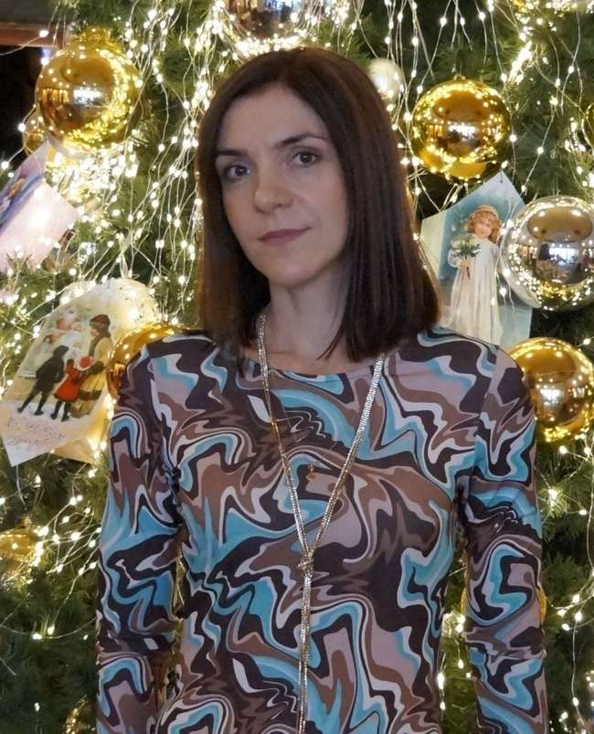
Учитель – логопед
Чуева Екатерина Альбертовна

Slide 7

В группе нашей очень интересно!
Хотим мы провести для Вас экскурсию все вместе!
Мы двери в сказку открываем,
И в нашу группу приглашаем!

Slide 8
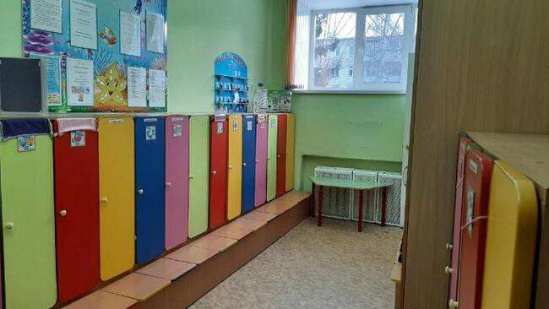
Раздевальная комната
В раздевалке шкафчики для девочек и мальчиков.
Картинки здесь мы разместили, чтобы детки не забыли,
И не путали пальтишки Ромы, Саши и Аришки.

Slide 9
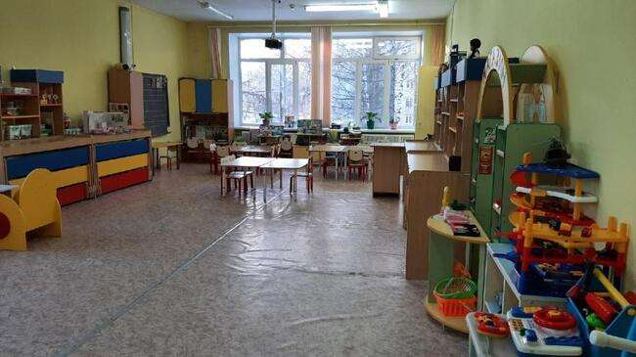
Групповая комната
С вами в группу мы попали,
Вы такого не видали…

Slide 10
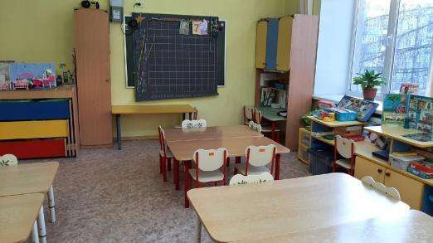
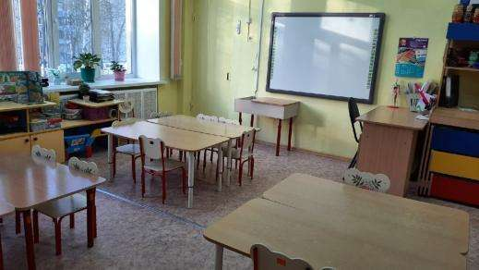
Учебная зона
Пришло время нам учиться, заниматься и трудиться,
Будем книги мы читать, ум и разум набирать.

Slide 11
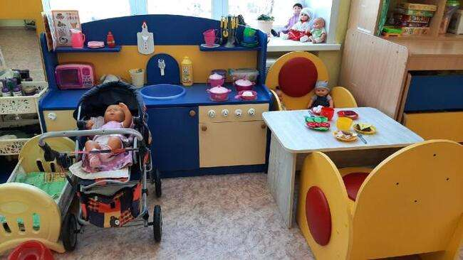
Игровая зона
Удобные здесь кресла есть,
Кто хочет, тот и может сесть.
Любим с куклами играть,
Печь пирог, стол накрывать.

Slide 12
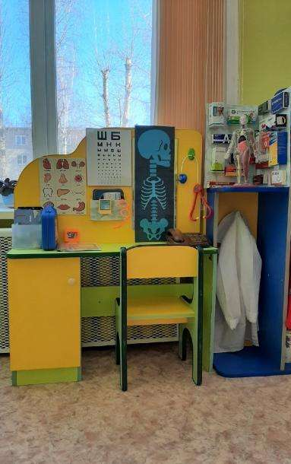
Игровая зона
Айболит лечил мартышек,
А Пилюлькин – коротышек!
Мы же лечим всех подряд -
Бегемотиков, бельчат,
Крокодилов и волчат,
И лисят и поросят,
Кукол, рыбок, зайчиков,
Девочек и мальчиков!

Slide 13
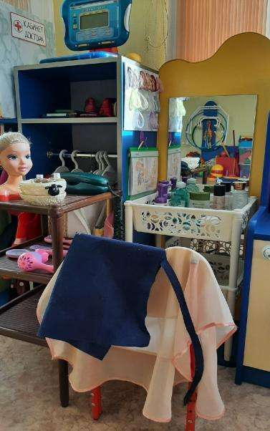
Игровая зона
В парикмахерской шикарной
Есть весь нужный инструмент,
Тут Вам сделают прически
Покороче, подлинней,
Если куколка захочет,
Даже пыль стряхнут с ушей!

Slide 14
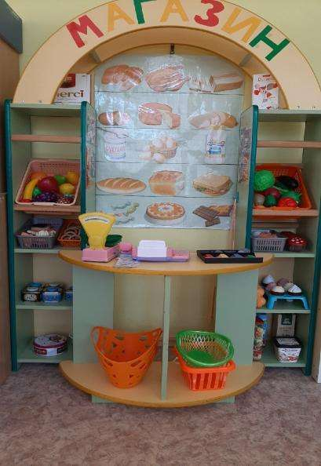
Игровая зона
Не в каждом магазине,
Вы сможете купить
И в небольшой корзине
Удачно разместить
Конфеты и бананы,
Машину, капли в нос,
Бульдозеры и краны,
Скамейки и фонтаны
И даже паровоз!

Slide 15
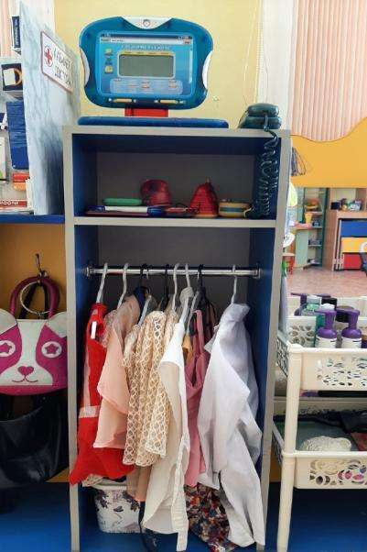
Игровая зона
Уголок ряжения

Slide 16
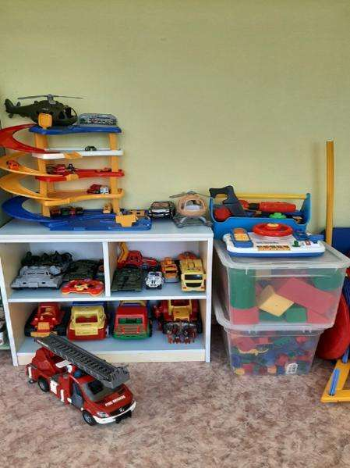
Игровая зона
Гараж

Slide 17
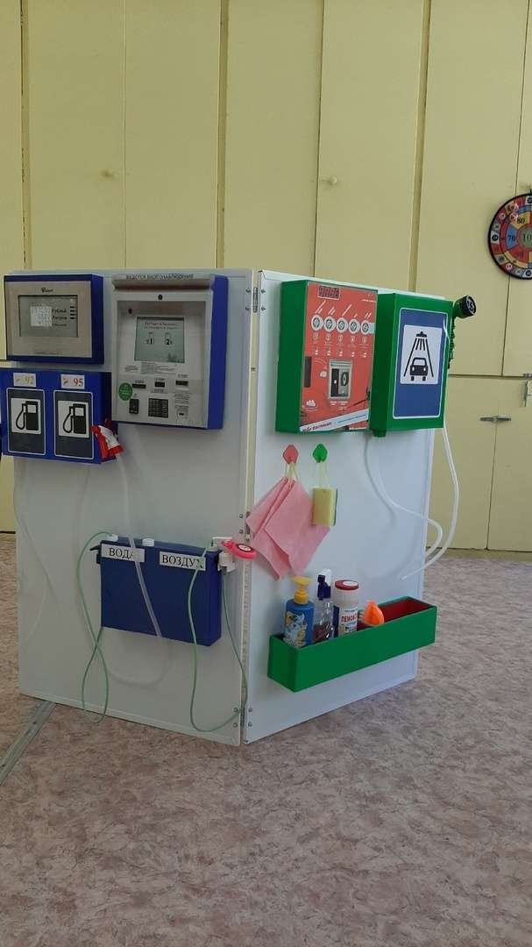
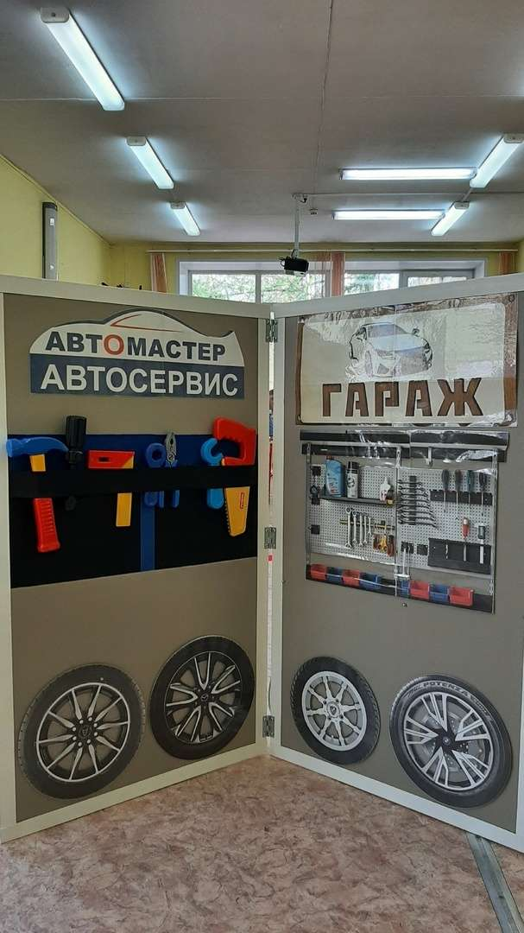
Игровая зона
СТО

Slide 18
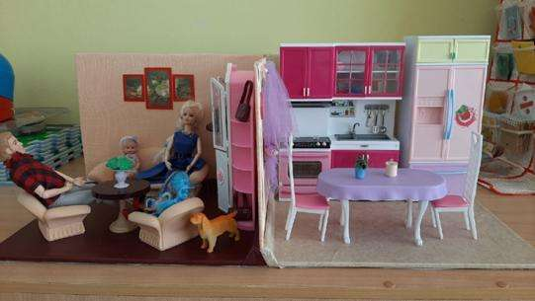
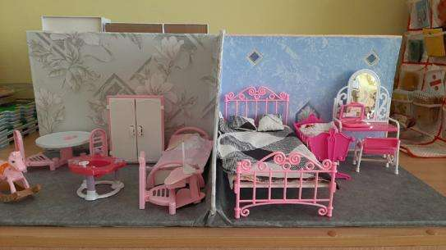
Игровая зона
Маркер игрового пространства «Дом для кукол»

Slide 19
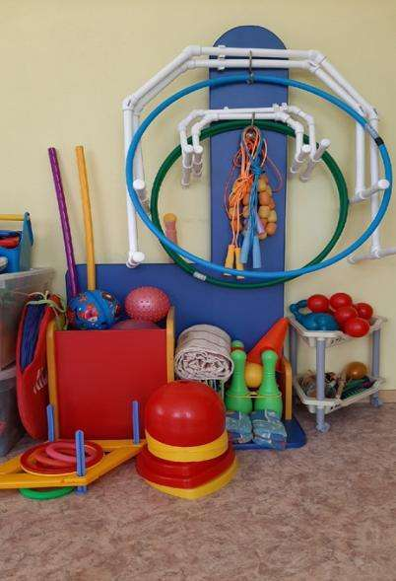
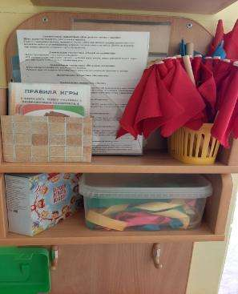
Спортивный уголок
Вот спортивный уголок
Здесь мы тренируемся.
Упражнения с друзьями
Выполняйте вместе с нами!

Slide 20
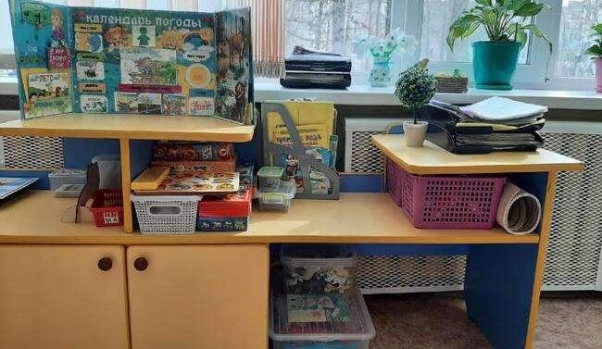
Уголок природы
И уголок природы есть,
В нем интересного – несчесть.
Мир природы познаем,
Бережливыми растем.

Slide 21
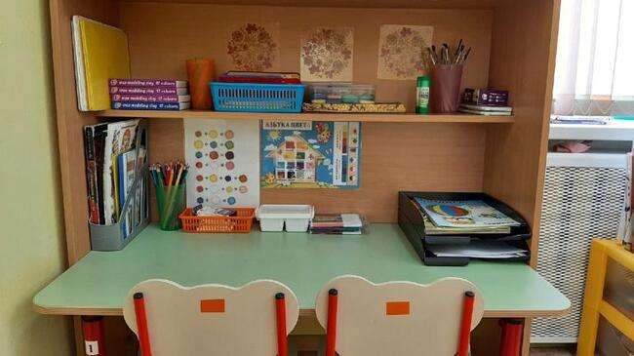
Уголок рисования
И в восемь лет, и в три и в пять все дети любят рисовать.
Мы с тобою целый мир на бумаге создадим:
Птиц и рыб, дома, людей, даже сказочных зверей.

Slide 22
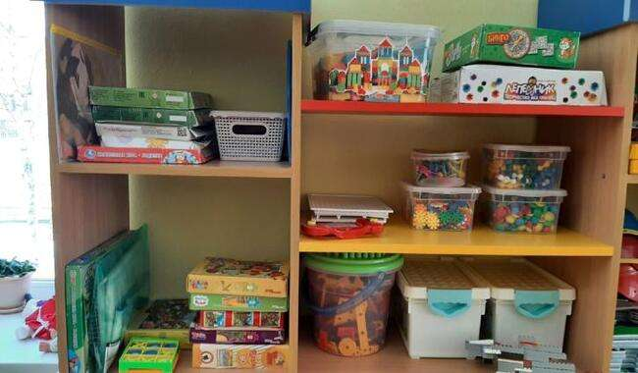
Уголок настольных игр
Есть в группе тихий уголок.
Там слышно лишь сопенье…
В нем совершенствует уменье
В настольную игру игрок!

Slide 23
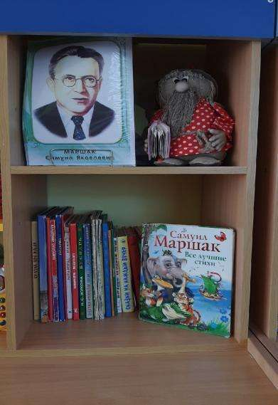
Книжный уголок
Книжки нам пока читают
Воспитатели для нас.
Ежедневно наступает
Чтенья книг желанный час!
Мы героев сказок любим,
Книжки очень бережём,
И читать их сами будем.
Только малость подрастём!

Slide 24
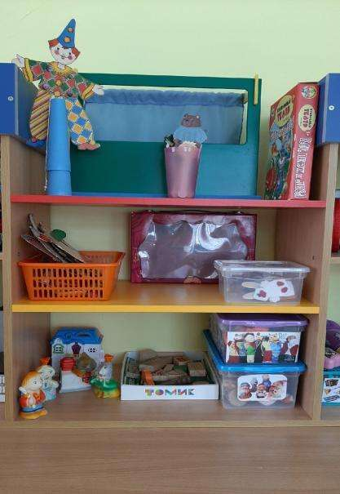
Театральный уголок
Очень мы театры любим,
Круглый год мы с ними дружим:
В нашей группе все актеры,
Кукловоды и танцоры,
Каждый день и каждый час
Мы хотим играть для Вас!

Slide 25
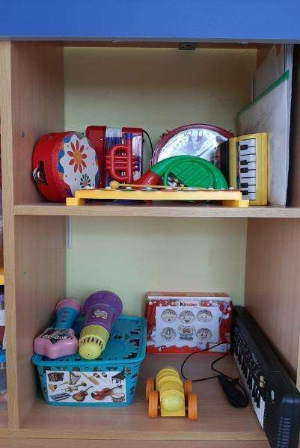
Музыкальный уголок
Колокольчики звенят,
Барабанчики гремят,
Маракасы, дудки, бубны,
Строим музыкальный лад.

Slide 26
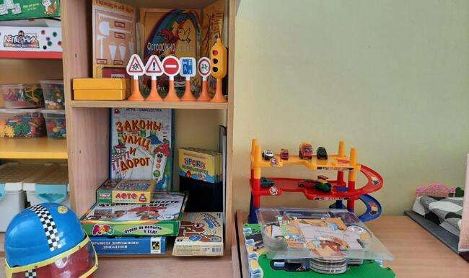
Уголок безопасности

Slide 27
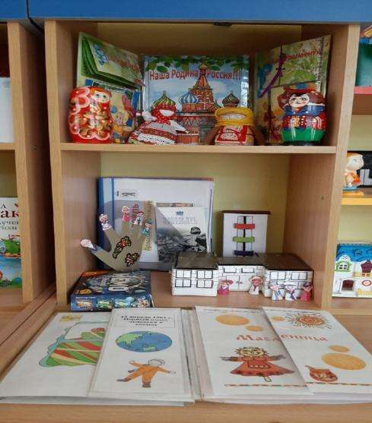
Уголок патриотического воспитания

Slide 28
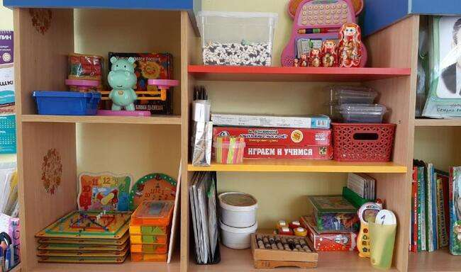
Центр математического развития

Slide 29
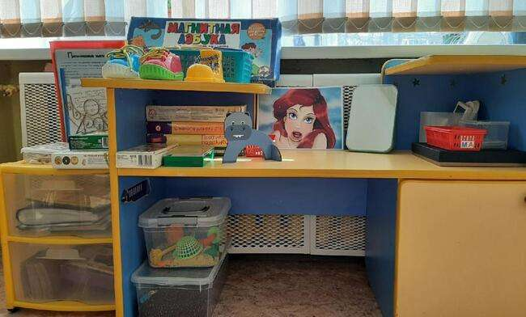
Центр речевого развития

Slide 30

До скорой встречи!
Детки в садике живут,
здесь играют и поют,
Здесь друзей себе находят,
на прогулку с ними ходят.
Вместе спорят и мечтают,
незаметно подрастают.
Детский сад — второй ваш дом,
как тепло, уютно в нем!

